Slide 1
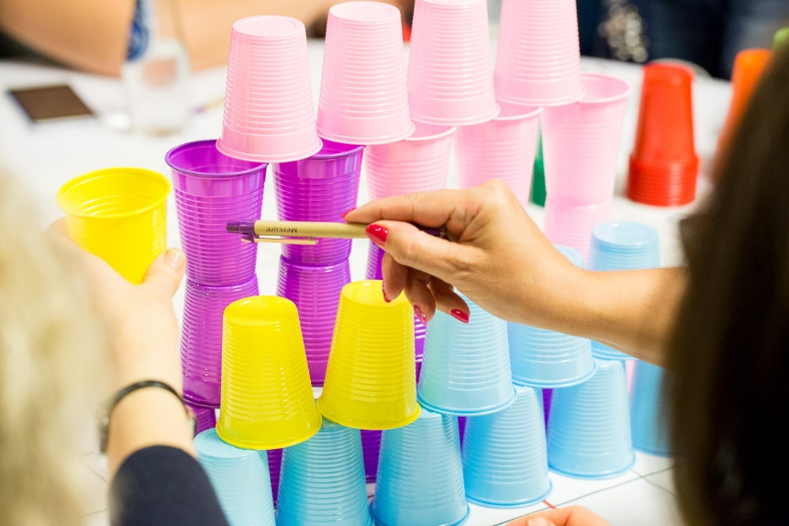
Kodowanie na dywanie
Zajęcia - kubeczkowe wieże.
Zadania z wieżami uczą dzieci poprawnego odtworzenia wzorku płaskiego na konstrukcję przestrzenną z zachowaniem odpowiednich warunków. Uczą też precyzji i koordynacji. Zadania robione w grupach umacniają więzi między dziećmi i uczą ich współpracy.

Slide 3
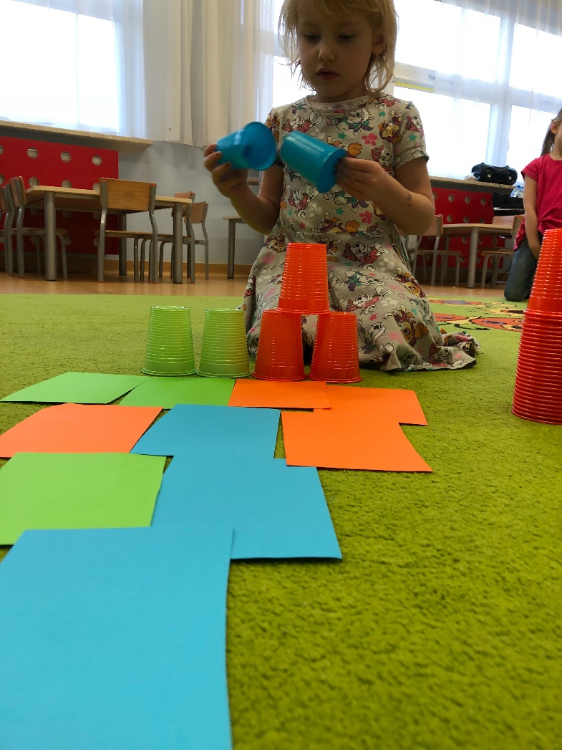
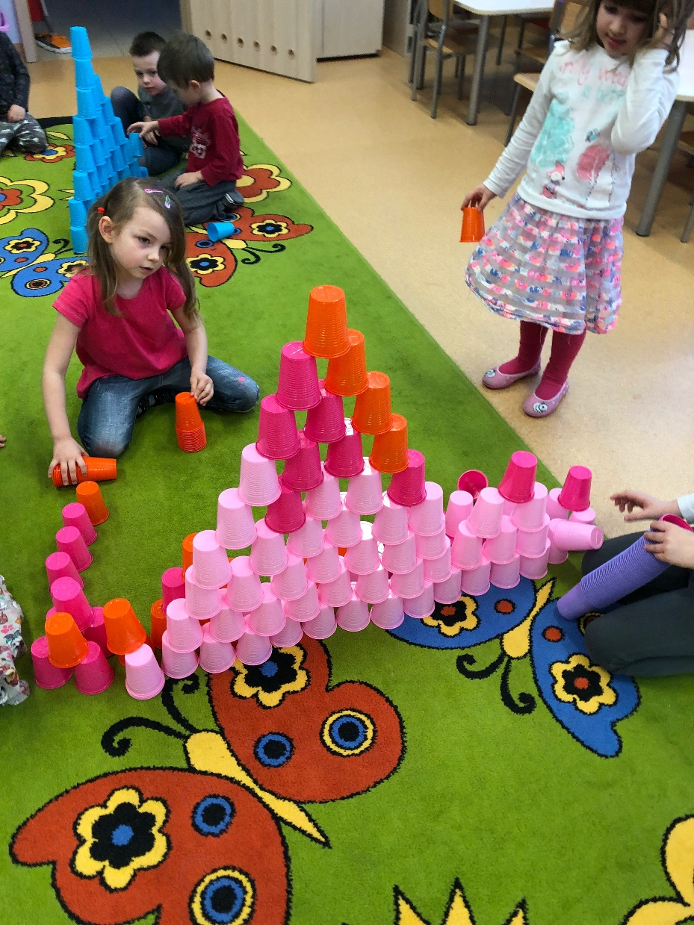
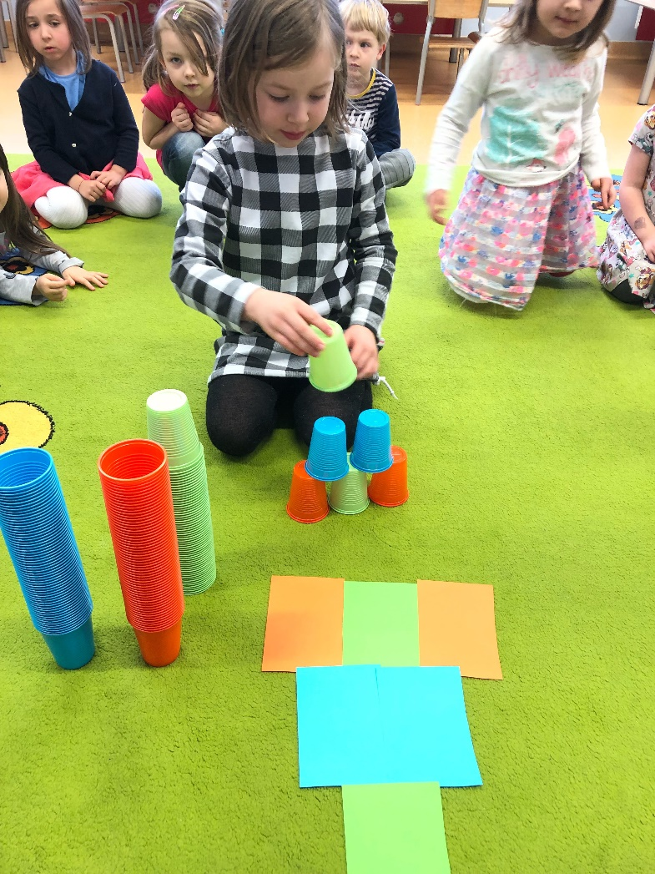

Slide 4
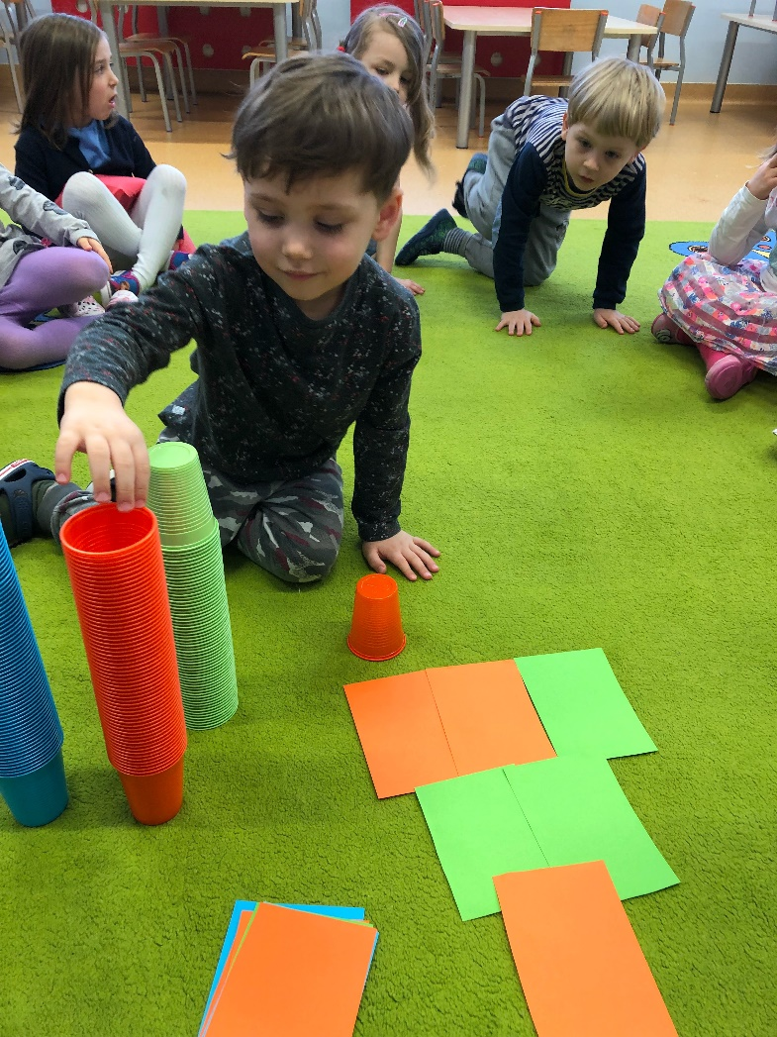
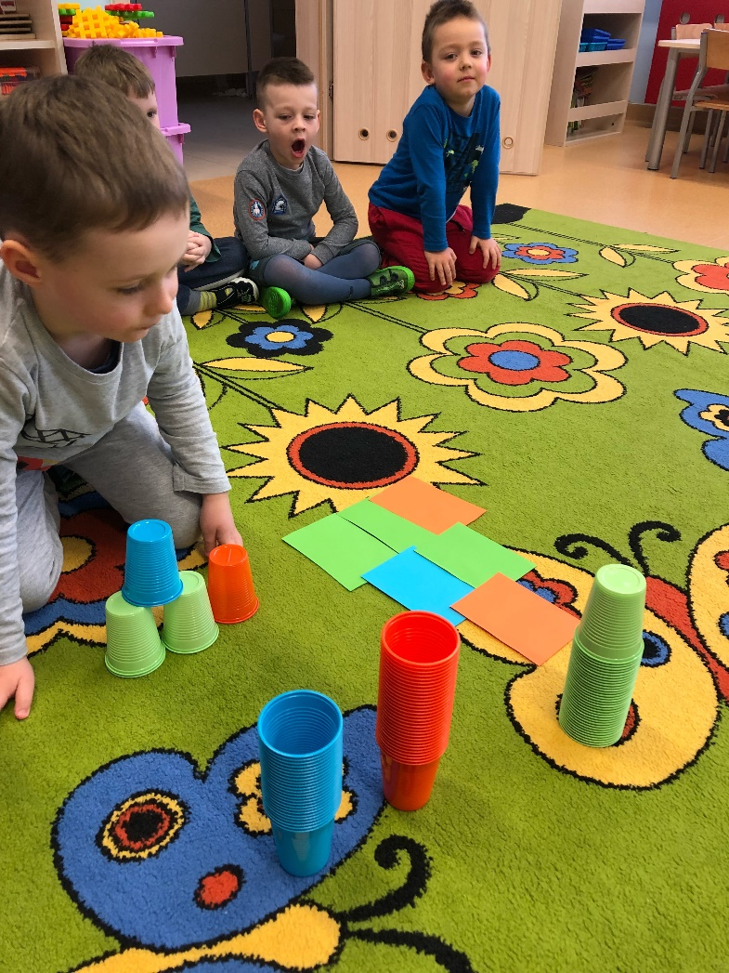
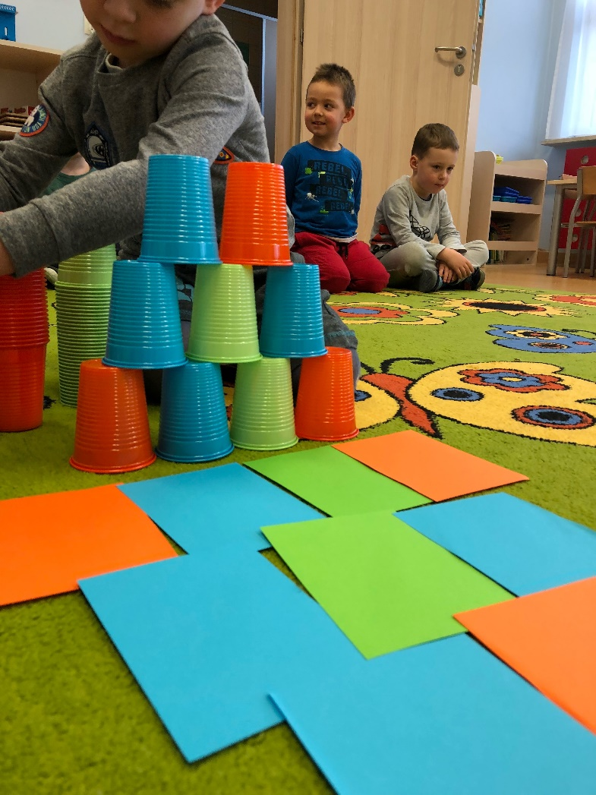
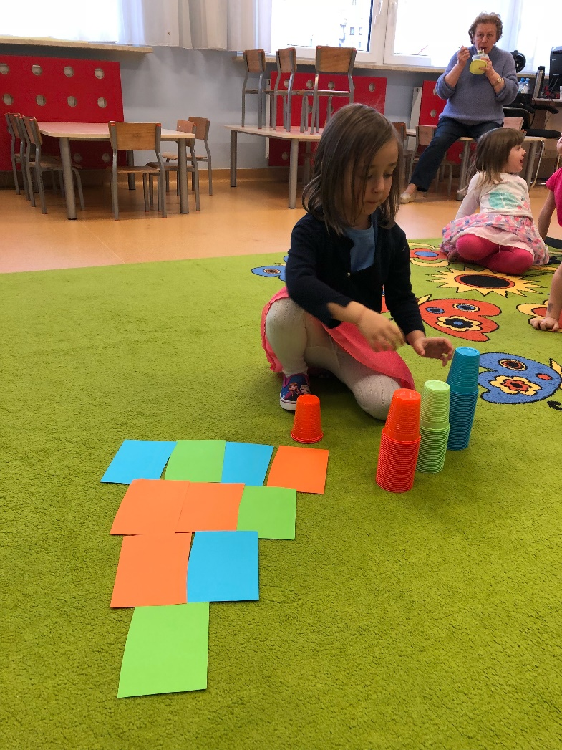

Slide 5
